Slide 1



Chantier 12
Souveraineté numérique de la région de Bruxelles-Capitale
Workshop #1 - 23 juin 26
Workshop #2 - 24 juin 26

Slide 2
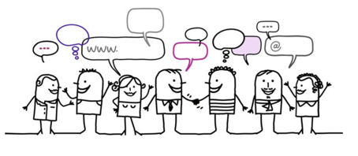
Tour de table (15 mn)
Votre nom, votre fonction actuelle
Votre motivation par rapport au sujet
Vos attentes : qu’est-ce qui vous fera dire que ce workshop a été productif /constructif ?

Slide 3

Intentions du workshop
Revoir les enjeux du chantier 12
Challenger les objectifs
Définir les livrables
Identifier les compétences du Groupe de Travail
Tisser des liens entre nous par un événement en présentiel

Slide 4


Contexte

Slide 5

Qu’est-ce que la souveraineté numérique ?
La souveraineté numérique désigne la capacité à décider, opérer et sécuriser ses services numériques sans dépendance critique non maîtrisée ni ingérence externe.
Elle concerne l’ensemble des éléments qui rendent possible un service numérique :
Données
Infrastructures
Logiciels et services
Compétences
Reconnaître le caractère aujourd’hui vital et stratégique du numérique.
Notes:
Hardware: serveurs, équipements réseau, postes
Software: OS, bases de données, applications
Données
Services numériques : cloud, SaaS, plateformes
Compétences humaines

Slide 6


Chantier 12 du BMC
La Souveraineté Numérique de la région
La souveraineté régionale a été identifiée comme un des chantier du BMC
La souveraineté est aussi un des sujets du chantier 1 du Pilier 1. La production du chantier 12 Paradigm servira de base aux recommandations
=> attente d’un premier livrable fin août /début septembre
Chantier 3 : Souveraineté Numérique de la région
Délivrer une étude des risques liés à la dépendance technologique hors Europe et des scénarios alternatifs pour mitiger
Renforcement de la résilience face aux risques géopolitiques, cyber et contractuels.
Capacité à prendre des décisions technologiques autonomes.

Slide 7
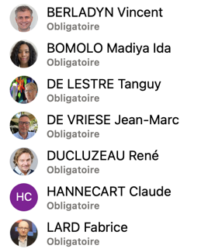
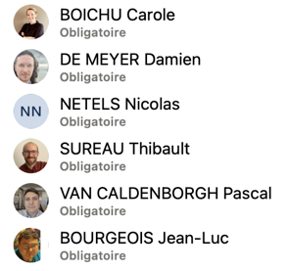







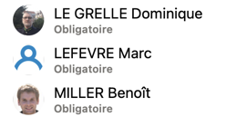
Chantier 12
Participants (en cours validation)
Yves DELVAUX
Sponsor
Michel Van RAEMDONCK
Responsable du chantier
Constance MATHIEU
Coordinateur
Thierry CHAPPÉ
Coordinateur

Slide 8

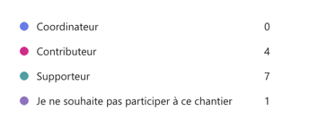
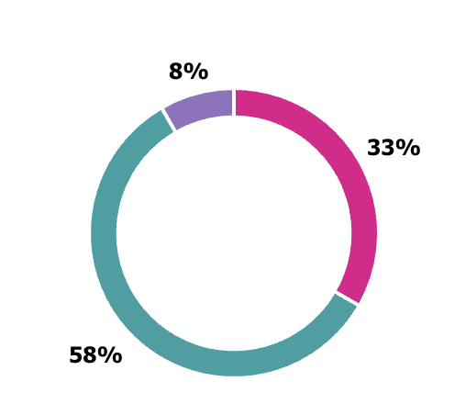
Sondage chantier 12
Mobilisation
4 contributeurs
7 supporteurs
1 personne ne souhaite finalement pas participer
Une base de participants disposant d'expertises variées : architecture, données, CRM, géomatique, IA, open source, secteur public et réseaux européens.

Slide 9
Pourquoi les participants ont-ils rejoint le chantier ?
Comment la souveraineté numérique est perçue
Les notions qui reviennent le plus souvent :
Maîtrise des données
Réduction des dépendances technologiques
Liberté de choix
Maîtrise des infrastructures critiques
Résilience et continuité des services publics
Souveraineté européenne plutôt que strictement régionale
Le groupe semble déjà aligné sur le constat. Le défi n'est plus de démontrer l'importance du sujet, mais d'identifier les actions prioritaires que Paradigm peut concrètement porter ou influencer.
Une forte conviction sur l'importance du sujet
La souveraineté numérique est perçue comme un enjeu stratégique pour Paradigm et la Région.
Le contexte géopolitique actuel renforce l'urgence du sujet.
Plusieurs participants souhaitent contribuer à réduire les dépendances technologiques actuelles.
Une volonté d'agir
Les participants attendent des résultats concrets.
Ils souhaitent identifier des actions réalistes et applicables.
Plusieurs mentionnent la nécessité d'influencer les décisions futures.

Slide 10
Enjeux et attentes vis-à-vis du chantier
Priorités proposées pour le chantier
Consensus fort
Établir un état des lieux des dépendances critiques
Identifier et évaluer les alternatives possibles
Construire une vision commune et un plan d'action
Sensibiliser les décideurs et les parties prenantes
Point d'attention
Ne pas rester uniquement dans l'analyse : le groupe doit rapidement produire des livrables concrets et des propositions d'action.
Principaux enjeux identifiés
Dépendance aux grands fournisseurs non européens: Les exemples les plus fréquemment cités : Microsoft 365, Azure, Copilot, Salesforce…
Capacité à faire des choix éclairés
le besoin d'une meilleure information des décideurs ;
l'importance de disposer d'alternatives crédibles ;
la nécessité de prendre en compte les risques au-delà du seul critère budgétaire.
Préserver les atouts existants
l'importance du DCR ;
la maîtrise des données publiques ;
la conservation des compétences internes.

Slide 11
Déroulé Workshop

Slide 12

1- Les enjeux
Votre regard sur les enjeux du chantier (20 mn)
Quels sont selon vous les enjeux prioritaires du chantier ?
En quoi cette réflexion me semble-t-elle importante pour la Région ?
Au-delà de la direction de Paradigm, quels sont les destinataires de notre travail ?
Quel impact viser à travers les livrables que nous allons produire ?
(3 mn de réflexion perso + partage collectif)

Slide 13
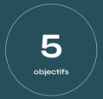
2- Les objectifs
Revoir et prioriser les objectifs du chantier (30 mn)
Les objectifs proposés vous paraissent-ils…
Pertinents
Exhaustifs
Bien formulés ?
Souhaitons-nous : supprimer /ajouter /reformuler certains objectifs ?
Comment priorisons-nous ces objectifs dans le temps ?
1. Établir un état des lieux structuré
2. Se positionner dans l’écosystème existant
3. Identifier et valoriser les atouts régionaux
4. Explorer les stratégies menées par d’autres entités publiques (EU, regions, métropoles…)
5. Proposer une trajectoire pragmatique

Slide 14
Présentation du field study Souveraineté

Slide 15
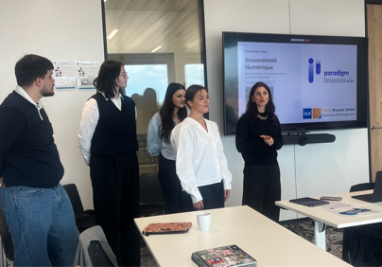
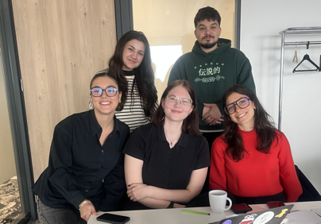

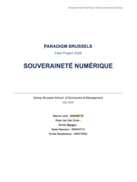
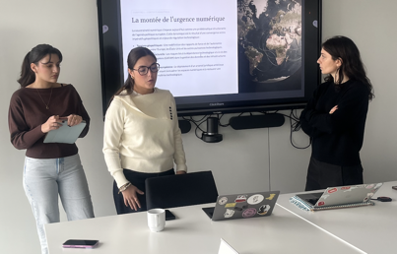
Field Study SOLVAY
Rapport des étudiants
5 étudiants de la Solvay Business School ont travaillé entre mars et juin 2026 sur la thématique de la souveraineté régionale.

Slide 16
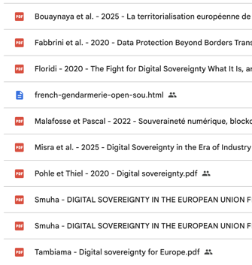
Field Study SOLVAY
Bibliographie
Les étudiants ont identifié et répertorié une liste d’articles et de documents qualitatifs sur la thématique de la souveraineté

Slide 17
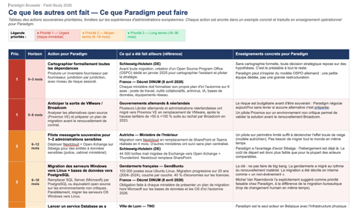
Field Study SOLVAY
Benchmark
Les étudiants ont identifiés et répertoriés les actions d’autres entités publiques européennes sur le sujet de la souveraineté.

Slide 18
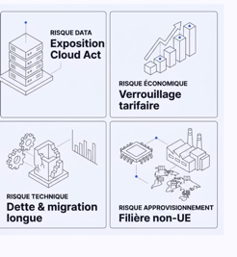
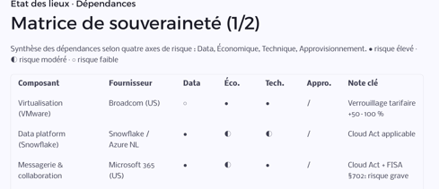
Field Study SOLVAY
Matrice de souveraineté
Les étudiants ont proposé une analyse des risques de souveraineté sur 4 axes :
Risque Data
Risque Technique
Risque Economique
Risque d’Approvisionnement

Slide 19
Outils de collaboration

Slide 20
Outils collaboratifs
Canal Teams
Ressources et conversations dans le canal Teams :
SOUVERAINETE - BMC CH12

Slide 21
Outils collaboratifs
Structurer notre connaissance collective
Nous allons produire beaucoup plus de connaissances que nous ne pourrons mémoriser
Études et rapports
Interviews d'experts
Workshops
Comptes-rendus
Benchmarks internationaux
Réflexions du GT
Recommandations
…
L'objectif n'est pas simplement de les stocker, mais de les organiser de manière à ce qu'ils puissent être retrouvés, reliés et réutilisés.
Dans six mois, nous disposerons d'un patrimoine de connaissances considérable.
La difficulté n'est pas de le produire, mais de pouvoir l'exploiter.

Slide 22
Enrichir notre contexte de projet
Création d’un “cerveau” commun
L’enjeu sur la qualité des réponses des modèles d’IA génératives n’est plus tant dans la qualité du prompt que dans la richesse et la précision du contexte
Puissance du Modèle
X
Qualité du Contexte
=>
Pertinence de la Réponse

Slide 23
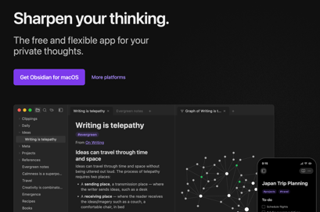

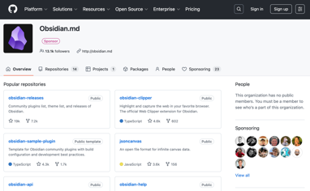
Enrichir notre contexte de projet
Création d’un “cerveau” commun
Obsidian est un outil open source de gestion des connaissances qui transforme une collection de documents en un réseau de connaissances interconnectées.
Grâce aux liens entre les notes, il permet de capitaliser l'information, visualiser les connexions entre les sujets et construire une mémoire collective structurée.
Basé sur des fichiers Markdown ouverts et standards, il garantit une forte réversibilité : les connaissances restent accessibles et réutilisables indépendamment de l'outil.

Slide 24






Enrichir notre contexte de projet
Création d’un “cerveau” commun
Couplé à l'IA, la base de connaissance devient un véritable "cerveau collectif" capable d'alimenter analyses, synthèses et recommandations à partir du contexte spécifique du groupe de travail.
Par ailleurs cette base de connaissance est indépendante des outils d’IA utilisés pour l’analyse.
Nous pourrions aussi envisager d’avoir notre propre IA Open Source et locale pour le projet

Slide 25


Enrichir notre contexte de projet
Création d’un “cerveau” commun
Un cerveau collectif permet de :
✓ conserver la mémoire du groupe
✓ relier les informations entre elles
✓ retrouver rapidement un sujet
✓ faciliter l'intégration de nouveaux participants
✓ alimenter efficacement les outils d'IA

Slide 26
Tour de table

Slide 27
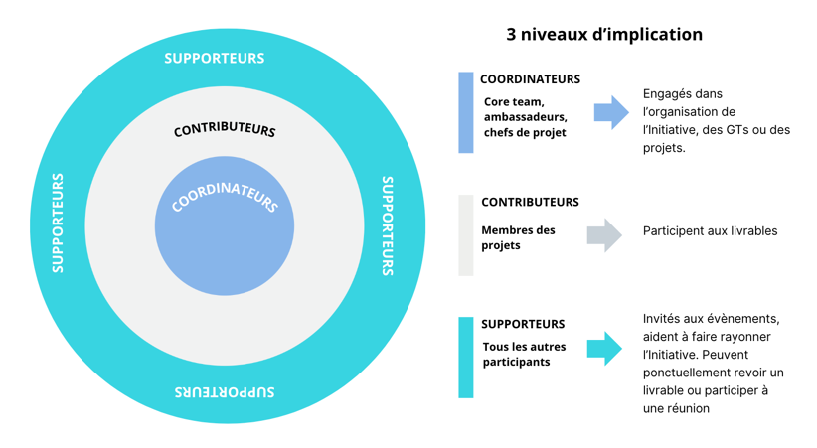
Niveau d’implication des participants

Slide 28
Tour de table
Avec quoi je repars ?
Sur quel livrables j’aimerais me positionner
Ce que j’ai apprécié /ce qui peut être amélioré

Slide 29
Tour de table
Carole : vaste et prometteur en quick wins
21- juillet /mi août 1 à 2h par semaine
éléments de benchmark, interviews, présentations livrables
Pascal : peu de temps pour les livrables, pas s'engager. aide pour Damien, si on part quel intérêt pour l'équipe, aucune valeur ajoutée, à interviewer.
Nicolas : pas là en juillet, back up en aout, à partir de sempt plutôt supporteur ou contributeur. idée abstraite (ce qui impacte ce sont les répercussions concrètes). exemple très positif et très négatif. aller vers du concret pour se rendre compte que c une problématique
Thibaud : contributeur à la rédaction, équipe BOS, 1h par semaine.éventuellement juillet /août, vision sur outils internes
Josselin : contributeur, pas dispo prochaines semaines., , relecture jusque fin juillet.
Michel : vacances fin juillet. doc principes archi souveraine, à partager. Autre livrable : celui sur pilier 1.
tooling ed sortie : comment mettre un cap et s'y coller
Dominique : contributeur après septembre.
Claude : relecture, temps jusque fin août.
Fabrice : obsidian. temps trouvé. absent 20 au 31/07 puis semaine du 15/08
Tanguy : veille, contacts. agence allemande de souveraineté. obsidian. plutôt juillet
marc : contributeur, relecteur, pas très axe sur les politiques, obsidian. pas de congé prév

